Slide 1
E-banking
Studenti:
Miroslav Janković, broj indeksa: 1140, G1
Mislav Karaula, broj indeksa: 1135, G1

Slide 2
Što je e-banking (internet bankarstvo)?
svi smo zasigurno čuli puno o e-bankarstvu, no vjerojatno ga nikada nismo sami isprobali, još uvijek plaćamo svoje račune u pošti ili banci, kao što su i naši roditelji to radili – tako se osjećamo sigurnije kada su naši novci u pitanju
brzo stečena popularnost Interneta i osobnih računala se pokazala prilikom, ali i izazovom za bankarstvo
e-bankarstvo nije tu da bi promijenilo naše navike, ono koristi modernu računalnu tehnologiju kako bismo svojim financijama mogli brže i efikasnije upravljati

Slide 3
Načini autorizacije
prije korištenja bilo kakve usluge internetskog bankarstva ili obavljanja transakcije, potrebno je autorizirati se
postoji nekoliko načina autorizacije od kojih su najpopularniji:
tokeni
TAN-ovi
smart-kartice
elektronički potpisi

Slide 4
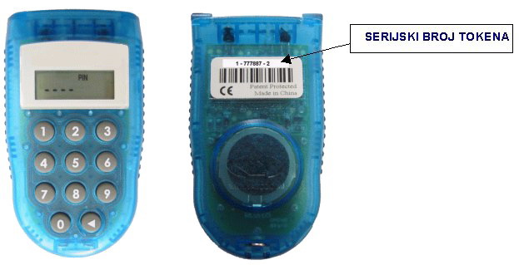
Token
token je uređaj nalik džepnom kalkulatoru
takav se uređaj ustupa klijentu na privremeno korištenje prilikom registracije za uslugu Internet bankarstva
prilikom odjave usluge klijent je dužan vratiti uređaj
numeričke tipke na tokenu omogućavaju korisniku unos PIN-a (Personal Identification Number) koji je nužan za uspješnu autorizaciju
Slika 1. Primjer tokena
PIN je broj od četiri do osam znamenaka kojeg korisniku ustupa banka, a nakon prve autorizacije korisnik ima mogućnost promijeniti PIN za otključavanje uređaja

Slide 5
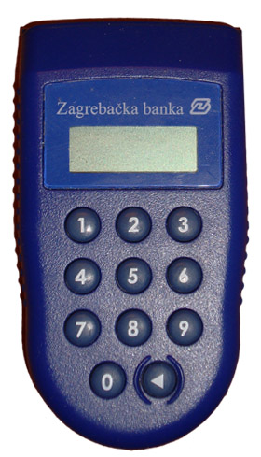
nakon autorizacije token generira niz brojeva koji se zajedno sa serijskim brojem tokena mora unijeti u aplikaciju
serijski broj svakog tokena je jedinstven i sačinjava dio kriptografskog ključa koji omogućuje generiranje dinamičkog koda za pristup mreži
ukoliko klijent unese neispravan PIN nekoliko puta za redom, token se automatski zaključa
administrator je jedina autorizirana osoba za otključavanje uređaja
ukoliko se pak unese neispravan kod za autorizaciju korisnika, web aplikacija se terminira te se svaki takav pokušaj zabilježi kod poslužitelja
administrator pregledava zabilješke i na taj način može uočiti sumnjive radnje pri autorizaciji
Slika 2. Primjer tokena (konkretno, Zagrebačke banke)

Slide 6
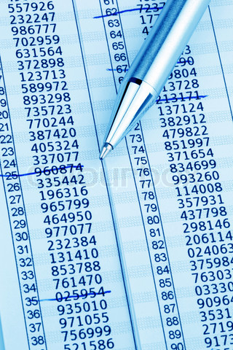
TAN
autorizacija putem TAN-ova obično podrazumijeva list papira s pedesetak ili stotinjak nizova znamenaka koje klijent zaprima od banke
kada klijent iskoristi sve nizove s liste, banka mu poštom šalje novu listu
pojedine banke, pak, izdaju karticu s određenim brojem TAN-ova koje tada korisnik kružno koristi pri čemu nema potrebe za zaprimanjem novih TAN-ova
Slika 3. Primjer liste TAN brojeva

Slide 7
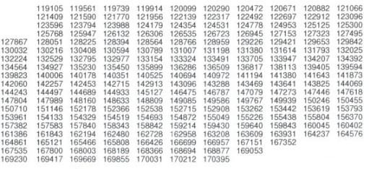
Slika 4. Primjer liste TAN brojeva
velika prednost ove metode autorizacije jest to što ne zahtjeva nošenje uređaja za obavljanje bankarskih transakcija
korisnik može sa sobom uvijek imati nekoliko TAN-ova u slučaju potrebe za obavljanjem neke transakcije
s druge strane, veliki nedostatak TAN-ova čini teška administracija - naime, banka mora čuvati u svojoj bazi popis TAN-ova za svakog klijenta, kako potrošenih, tako i tek dodijeljenih

Slide 8
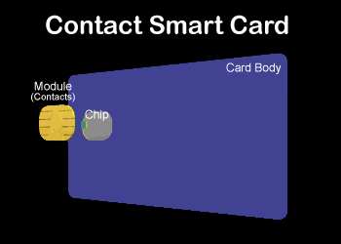
Smart-kartice
smart-kartica je kartica u kojoj se nalazi ili mikroprocesor i memorijski čip ili samo memorijski čip s neprogramabilnom logikom
na kartici koja sadrži mikroprocesor postoji mogućnost upisivanja podataka, brisanja ili neke druge vrste manipulacije podacima
kartica koja ima samo memorijski čip može izvoditi samo predefinirane funkcije
smart-kartice sadrže sve potrebne funkcije i informacije potrebne za autorizaciju, zbog čega u trenutku transakcije nije potreban pristup udaljenim bazama podataka
kako bi se mogle koristiti, potreban je čitač smart-kartica koji mora biti instaliran na računalu
Slika 5. Model smart-kartice
čitač, kao i softver potreban za instalaciju čitača na računalo, korisnik mora kupiti od banke pri registraciji za uslugu
kartica se temelji na PKI (Public Key Infrastructure) tehnologiji koja se zasniva na asimetričnoj kriptografiji

Slide 9
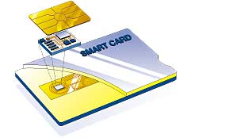
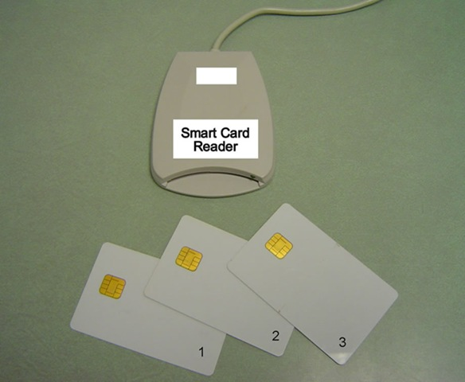
Najčešće primjene smart-kartica su:
kreditne kartice
elektroničke kartice
kod kodiranih satelitskih programa
kao identifikacije u vladinim institucijama
kod bežične komunikacije
kod računalnih sigurnosnih sustava
kod mobilnih uređaja na karticu
Slika 6. Model smart-kartice
Slika 7. Modeli smart-kartica zajedno sa čitačem

Slide 10
Elektronički potpis
da bi elektronički dokument bio prihvaćen, mora se temeljiti na prihvaćanju tehničke ispravnosti dokumenta, nepromjenjivosti sadržaja i vjerodostojnosti izvora, odnosno stvaratelja dokumenta
sve se to može jedinstveno obuhvatiti instrumentom koji osigurava vjerodostojnost izvora i zaštitu integriteta sadržaja, a to je elektronički potpis
elektronički potpis predstavlja generički pojam koji podrazumijeva čitav niz različitih vrsta digitalno prikazanih podataka pomoću kojih se vrši identifikacija korisnika i provjera vjerodostojnosti potpisanog elektroničkog dokumenata
dodatna vrijednost potpisanog elektroničkog dokumenta postiže se primjenom naprednog elektroničkog potpisa - on ima istu pravnu snagu kao vlastoručni potpis i otisak pečata na papiru, ako je izrađen u skladu s odredbama Zakona o elektroničkom potpisu, a povezan je isključivo s potpisnikom te ga nedvojbeno identificira

Slide 11
Prednosti internet bankarstva:
praktičnost: za razliku od vaše obične banke, stranice internet bankarstva se nikada ne zatvaraju; dostupne su 24 sata na dan, sedam dana na tjedan i udaljene su samo par klikova miša
sveprisutnost: ako ste u inozemstvu, kada dođe do novčanog problema, u trenutku možete pristupiti svojem bankovnom računu i pobrinuti se za nastali problem
brzina transakcije: internet transakcija je generalno brža od one na bankomatu
efikasnost: možete pristupiti i uređivati sve vaše bankovne račune sa jedne sigurne stranice
manje naknade za plaćanje računa
Mane internet bankarstva:
postavljanje internet računa će vjerojatno zahtjevati vaš potpis u banci
učenje: internet bankarstvo može biti zbunjujuće na početku, no treba očekivati da će se morati uložiti vremena kako bi se naučile opcije da bismo se osjećali ugodno u našem „virtualnom dnevnom boravku“
stranice banke se mijenjaju: čak i najveće banke periodično ažuriraju svoje aplikacije, dodavajući nove mogućnosti na nepoznata mjesta; u nekim slučajevima ćete čak morati ponovno upisati podatke o računu
mogući napadi spretnih hakera na individualni račun klijenta

Slide 12
Sigurnost
za Internet bankarstvo posebno je važan visoki stupanj zaštite podataka jer se mrežom prenose sadržaji za koje pošiljatelj i primatelj ne bi htjeli da budu viđeni od strane drugih
pošiljatelj šifrira sadržaj poruke prije njena slanja, a primatelj je dešifrira po primitku
enkripcija (šifriranje) se omogućava preko matematičkih funkcija, tzv. hash funkcija, one rade na principu da se na brz i lak način kodira neka ulazna riječ, a iz te kodirane riječi gotovo je nemoguće saznati izvornu informaciju bez ključa
kada se korisnik spoji na Internet, on je jedinstveno identificiran IP adresom
sustav firewall-a radi na principu čitanja IP adrese koja želi pristupiti poslužitelju (serveru) te odlučuje je li pristup dozvoljen
kao i kod klasičnih odlazaka u banku, transakcija se potvrđuje vlastoručnim potpisom, već spomenutim elektroničkim potpisom

Slide 13
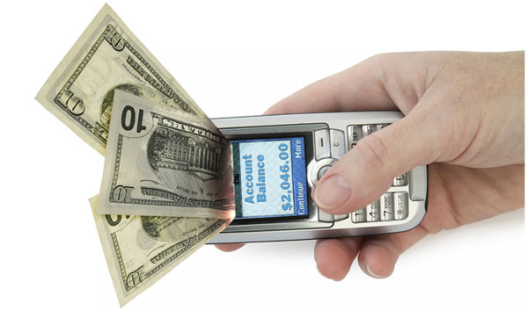
Mobilno bankarstvo
mobilno bankarstvo je sustav koji omogućuje klijentima financijske institucije da obave niz transakcija putem mobilnog uređaja, poput mobitela, džepnog računala ili tableta
najranije bankovne mobilne usluge su se bazirale na SMS-ovima, tzv. SMS bankarstvo
uvođenjem smartphone-ova („pametnih telefona“) koji podržavaju WAP (Wireless Application Protocol) omogućeno je korištenje mobilnog Interneta 1999. godine
Slika 8. Mobilno bankarstvo
tada su i prve europske banke svojim
klijentima počele nuditi mobilno bankarstvo

Slide 14
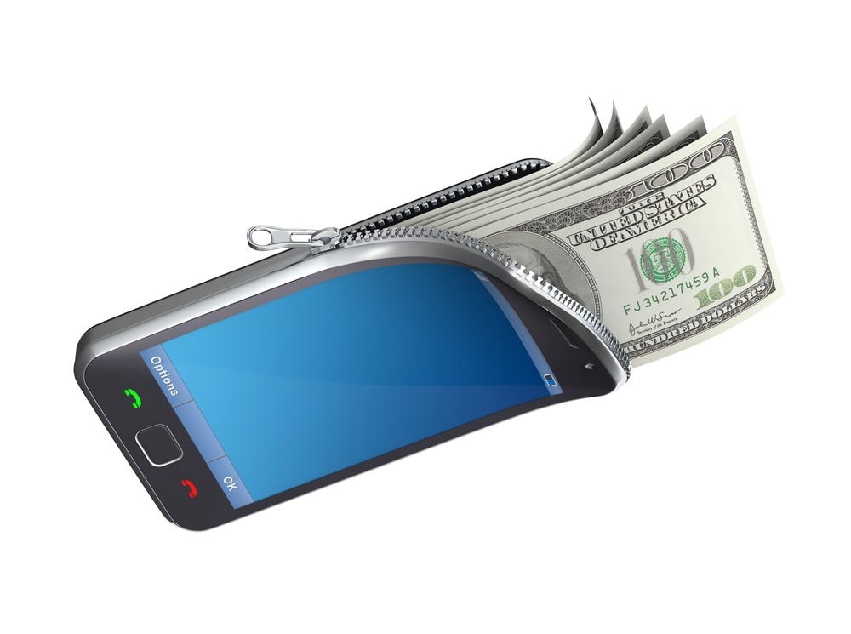
Neke od usluga koje se najćeše koriste su:
Provjeravanje stanja i prometa na tekućim, deviznim i žiroračunima.
Provjeravanje kunskih i deviznih oročenja.
Provjeravanje stanja kredita, kreditnih kartica i stambene štednje.
Plaćanje računa u kunama na području matične države.
Kupnja, prodavanje i zamijena udjela u investicijskim fondovima.
Prijenos sredstava s jednog računa na drugi.
Kupnja, prodaja i konverzija deviza.
Kupnja GSM bonova.
Slika 9. Mobilno bankarstvo
Prema podacima koje je objavio Wireless Intelligence, pružatelj informacija o mobilnom tržištu, sredinom 2010. godine broj mobilnih priključaka u svijetu premašio je pet milijardi. Hrvatska se iste godine sa otprilike 600.000 priključaka mobilnog bankarstva našla u europskom prosjeku.

Slide 15
Prednosti mobilnog bankarstva:
mobilnost - potpuna neovisnost o lokaciji što znači da je transakcije moguće obavljati s bilo kojeg mjesta u Hrvatskoj i u svijetu
jednostavno rukovanje
kontrola svih transakcija
pristup bankovnom računu putem mobilnog telefona bilo kada i bilo gdje što znači da možemo pristupiti svom bankovnom računu širom svijeta; međutim, u inozemstvu dostupnost podliježe globalnom roamingu i dostupnosti mreže u zemlji u kojoj se nalazimo
plaćanje računa moguće je obaviti u roku od samo nekoliko minuta, stoga nema potrebe za odlaskom u banku što još više štedi vrijeme i novac
Mane mobilnog bankarstva:
pitanje autentikacije
sigurnost
privatnost
razina razvijenosti mobilnih telekomunikacijskih mreža

Slide 16
E-poslovanje
Prednosti:
poboljšanim marketingom može se povećati prodaja, kao i veličina prodajnog programa
smanjenje troškova vezane za upite kupca
proširivanje tržišta poslovanja i, time, povećavanje mogućnosti kupovine
informacije o proizvodima i uslugama su dostupnije, sama kupovina je praktičnija
radno vrijeme je svaki dan u tjednu, 24 sata dnevno
smanjenje transakcijskih troškova
Nedostaci:
e-poslovanja i e-trgovine kriju se u prebrzom mijenjanju tehnologije i međunarodnim kulturološkim i zakonskim poteškoćama
neki proizvodi nisu prikladni za ovaj vid prodaje (lako kvarljivi proizvodi primjerice)

Slide 17
Internet bankarstvo u Hrvatskoj
Nešto više od četvrtine građana Hrvatske koristi internet bankarstvo, pokazuje najnovije istraživanje Erste grupe.
"Uslugu internetskog bankarstva najviše koriste građani u dobi od 15 do 29 godina, njih čak 43 posto, a slijede ih oni u dobi od 30 do 49 godina (36%). Internetsko bankarstvo najrjeđe koriste ispitanici stariji do 50 godina (13%)", stoji u priopćenju Erstea.
Prema podacima s kojima raspolaže Hrvatska narodna banka, doduše s kraja lipnja, nešto više od milijun građana koristilo je internet za plaćanje, a imali su otvoreno 1,2 milijuna računa.
Dijagram 1. Dobna raspodjela korištenja Internet bankarstva u Hrvatskoj
Ukupna vrijednost transakcija putem
interneta u prvih šest mjeseci ove godine,
pokazuju podaci HNB-a, iznosila je čak
363,37 milijardi kuna, od čega se 16,36
milijardi odnosi na transakcije građana.
U prosjeku je riječ o 2,72 milijarde kuna
mjesečno.

Slide 18
Kada navike korištenja internetskog bankarstva usporedimo po zemljama, kao lider u regiji srednje i istočne Europe izdvaja se Češka.
Naime, čak 64 posto Čeha koristi internetsko bankarstvo, a u stopu ih prate Slovaci kojih 63 posto ima iste navike.
Nakon njih slijede Austrijanci (47%), Mađari (41%), a poslije Hrvata (27%), nalaze se još Rumunji (25%) i Srbi (14%)", stoji u priopćenju Erstea.
Na pitanje koriste li bankovne aplikacije na pametnom telefonu ili tabletu, samo pet posto ispitanika odgovorilo je potvrdno.
Dijagram 2. Navike korištenja usluga Internet bankarstva u državama u srednjoj i
istočnoj Europi (postotak u ukupnom stanovništvu)

Slide 19
Zaključak
povjerenje: većini ljudi je to najveća prepreka prema korištenju Internet bankarstva
“Je li moja transakcija bila uspješna? Jesam li stisnuo/la jednom ili dva puta gumb za izvršiti transakciju?”
upravo zbog ovoga se većina ljudi u Hrvatskoj još uvijek nije odlučila na korištenje takve vrste bankarstva
najveći razlog je vjerojatno nedovoljna upućenost javnosti
odlučite li se dati šansu Internet bankarstvu, radi sigurnosti je najbolje ispisivati sve izvršene transakcije i čuvati ispise dok se u banci ne uvjerite u vjerodostojnost platforme za Internet bankarstvo koju Vam je banka pružila

Slide 20
Literatura:
Bankrate.com, http://www.bankrate.com/brm/olbstep2.asp, Online Banking: The basics, 01. 12. 2013.
Business.hr/Presscut, http://limun.hr/main.aspx?id=663131, Mobilno bankarstvo jedno je od najsigurnijih, 01. 12. 2013.
Fer.hr, http://web.zpr.fer.hr/ergonomija/2004/kuzma/text/treca.htm, Sigurnost korištenja Internet bankarstva, 08. 12. 2013.
Fina.hr, http://www.fina.hr/Default.aspx?sec=960, E-potpis, 01. 12. 2013.
K. Fegeš, D. Novak, http://security.foi.hr/wiki/index.php/Mobilno_bankarstvo, Mobilno bankarstvo, 01. 12. 2013.
T. Bašić, http://www.poslovni.hr/tehnologija/internet-bankarstvo-koristi-27-hrvata-257258, Internet bankarstvo koristi 27% Hrvata, 01. 12. 2013.
Vidipedija.com, http://www.vidipedija.com/~vidipedi/index.php?title=M-bankarstvo, M-bankarstvo, 01. 12. 2013.
Wikipedia.org, http://hr.wikipedia.org/wiki/E-poslovanje, E-poslovanje, 01. 12. 2013.
Wikipedia.org, http://en.wikipedia.org/wiki/Mobile_banking, Mobile banking, 01. 12. 2013.
Wikipedia.org, http://hr.wikipedia.org/wiki/Internetsko_bankarstvo, Internetsko bankarstvo, 01. 12. 2013.

